Slide 1
- YKS -
SİSTEMİ
SUNUMU
???

Slide 2
YKS
ADI | YKS
AÇILIMI | YÜKSEK ÖĞRETİM KURUMLARI SINAVI
OTURUM SAYISI | 3
TARİH | HAZİRAN SONU C.TESİ-PAZAR
BARAJ PUANI | TYT-150 / AYT-180

Slide 3
1. OTURUM
TEMEL YETERLİLİK TESTİ
TYT
Yüksek Öğretim Kurumları Sınavı 3 oturum olarak yapılacak.
2. OTURUM
ALAN YETERLİLİK TESTİ
AYT
3.oturum
DİL SINAVI

Slide 4
TYT SORU SAYILARI
120
SORU
135
165
DAKİKA
40
Türkçe
40
Matematik
Sosyal Bilimler
Coğrafya :5
Din Kültürü ve Ahlak Bilgisi :5
Felsefe :5
Tarih :5
20
Fen Bilimleri
Fizik :7
Kimya :7
Biyoloji :6
20

Slide 5
TYT
TYT
TEST ORANLARI
%17
TÜRKÇE
(1 NET 3.3PUAN)
%33
MATEMATİK
(1 NET 3.3 PUAN)
%17
SOSYAL BİLGİLER
(1 NET 3.4 PUAN)
FEN BİLİMLERİ
(1 NET 3.4 PUAN)
%33
TYT puanının hesaplanabilmesi için adayların Temel Matematik Testi veya Türkçe Testinden en az 0,5 veya daha fazla ham puan almış olmaları gerekmektedir. Yalnızca bu koşulları sağlayan adaylar için TYT puanı hesaplanacaktır.

Slide 6
TYT PUAN HESABI
TÜRKÇE
40*3,3=132
MATEMATİK
40*3,3=132
SOSYAL BİLGİLER
20*3,4=68
FEN BİLİMLERİ
20*3,4=68
ÖSYM’NİN ADAYLARA VERDİĞİ PUAN
100
TYT TAM PUAN
500

Slide 7
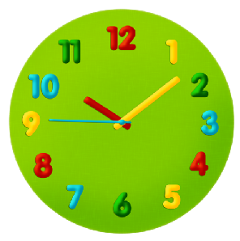
Ayt soru sayIlarI
Soru Sayısı
160
180
DAKİKA

Slide 8
DİL SINAVI
Soru Sayısı
80
120
DAKİKA

Slide 9
HANGİ TESTLER ÇÖZÜLMELİ?
PUAN TÜRLERİ | ALAN YETERLİLİK TESTLERİ
 | Türk Dili ve Edebiyatı- Sosyal Bilimler-1 | Sosyal Bilimler-2 | Matematik | Fen Bilimleri
SÖZEL PUAN
SAYISAL PUAN
EŞİT AĞIRLIK PUANI
SÖZEL + EŞİT AĞIRLIK PUANI
SAYISAL + EŞİT AĞIRLIK PUANI
SÖZEL + SAYISAL + EŞİT AĞIRLIK PUANI

Slide 10
PUAN TÜRLERİ
SÖZEL PUAN
Temel Yeterlilik Testi %40
Türk Dili ve Edebiyatı – Sosyal Bilimler-1 Testi % 30
Sosyal Bilimler-2 Testi %30
PUAN TÜRLERİ
SÖZEL
PUAN
SAYISAL
PUAN
EŞİT
AĞIRLIK
DİL
PUANI
SAYISAL PUAN
Temel Yeterlilik Testi %40
Matematik Testi % 30
Fen Bilimleri Testi %30
EŞİT AĞIRLIK
Temel Yeterlilik Testi %40
Matematik Testi % 30
Türk Dili ve Edebiyatı – Sosyal Bilimler-1 Testi %30
DİL PUANI
Temel Yeterlilik Testi %40
Yabancı Dil Testi % 60
AYT puanların hesaplanabilmesi için adayların ilgili testlerin en az birinden 0,5 veya daha fazla ham puan almış olmaları gerekmektedir

Slide 11
PUAN HESAPLAMA
ORANLAR

Slide 12
BARAJ PUANLARI
BİR SONRAKİ YIL
200
200 PUAN ÜZERİ ALANLAR
TYT puanından 200 puan ve üzeri alanlar, isterlerse puanlarını bir sonraki yıl kullanabilecekler.
İPTAL
LİSANS
180
Sözel, Sayısal, Eşit Ağırlık ve Dil puan türlerinde 180 puan ve üzeri alanlar Lisans programlarını tercih edebilecekler..
180 PUAN ÜZERİ ALANLAR
Meslek Yüksek Okulu
150 PUAN ÜZERİ ALANLAR
TYT testinden 150 puan ve üzeri alanlar 2. oturum (Alan Yeterlilik Testi) sınavına girme ve meslek yüksek okullarını tercih etme hakkı elde edecek. .
150

Slide 13
HUKUK
Eşit Ağırlık
100 bin
TIP
Sayısal
50 bin
MİMARLIK
Sayısal
250 bin
Eczacılık: 100 bin
Diş Hekimliği: 80 bin
- İsteyen vakıf üniversitesi başarı sırasını daha da yukarı çekebilir
MÜHENDİSLİK
Sayısal
300bin
ÖĞRETMENLİK
300bin

Slide 14
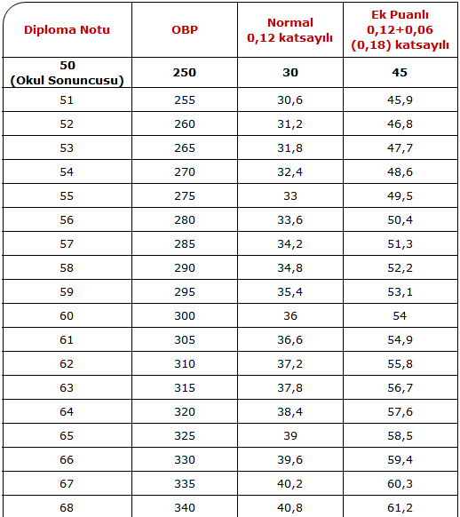
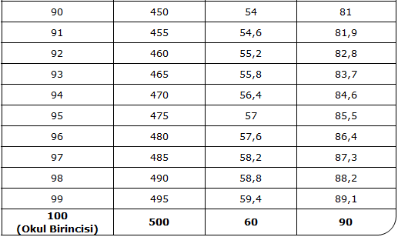
ORTAÖĞRETİM BAŞARI PUANI
Diploma puanı önce 5, daha sonra 0,12 ile çarpılarak bulunur.
En az 30, en fazla 60 gelir.
Alınabilecek en yüksek puan 500 (ham)+ 60 (okuldan)=560’dır.

Slide 15
Tıp
Beslenme ve Diyetetik
Bilgisayar ve Yazılım Mühendisliği
Dil ve Konuşma Terapisi
Dijital Oyun Tasarımı
Diş Hekimliği
Eczacılık
Ergoterapi (Fakülte, Yüksek kul)
Fizyoterapi ve Rehabilitasyon (Fakülte-Yüksek Okul)
Genetik ve Biyomühendislik
Hemşirelik (Fakülte)
İç Mimarlık
Kentsel Tasarım ve Peyzaj Mimarlığı
Mimarlık
Moleküler Biyoloji ve Genetik
SAYISAL

Slide 16
Hukuk
Çocuk Gelişimi
Sosyal Hizmet
Grafik Tasarım
Siyaset Bilimi ve Kamu Yönetimi
İç Mimarlık ve Çevre Tasarımı
Bankacılık
İktisadi ve İdari Bilimler Programları
İşletme
Kamu Yönetimi
Uluslararası İlişkiler
Moda Tasarımı
Psikoloji
Rehberlik ve Psikolojik Danışmanlık
Sınıf Öğretmenliği
EŞİT AĞIRLIK

Slide 17
Animasyon ve Oyun Tasarımı
Çizgi Film ve Animasyon
Halkla İlişkiler
İlahiyat
Okul Öncesi Öğretmenliği
Özel Eğitim Öğretmenliği
Radyo, Televizyon ve Sinema
Rekreasyon Yönetimi
Sinema ve Televizyon
Sosyal Bilgiler Öğretmenliği
Türkçe Öğretmenliği
Tarih Öğretmenliği
Medya ve İletişim
İslam ve Din Bilimleri
Gastronomi ve Mutfak Sanatları
SÖZEL

Slide 18
DİL
ALMANCA ÖĞRETMENLİĞİ
ARAPÇA ÖĞRETMENLİĞİ
DİL BİLİM
İNGİLİZ DİLİ VE EDEBİYATI
MÜTERCİM-TERCÜMANLIK
SİNOLOJİ

Slide 19
https://yokatlas.yok.gov.tr/

Slide 20
EBA AKADEMİK DESTEK – EBA Şifresi İle Ücretsiz

Slide 21
SORULARINIZ İÇİN

Slide 22
DİNLEDİĞİNİZ İÇİN
TEŞEKKÜR EDERİM ☺
TEKRAR GÖRÜŞMEK ÜZERE

